Slide 1



NCR PRAGUE CENTER OF EXCELLENCE
Představení společnosti a vývojového centra v Praze.

Slide 2
NCR Corporation
KDO JSME?

Slide 3
NCR Corporation
Globální technologická společnost propojující svět podnikání.
Notes:
NCR Corporation is the global leader in consumer transaction technologies, turning everyday interactions with businesses into exceptional experiences.

Slide 4
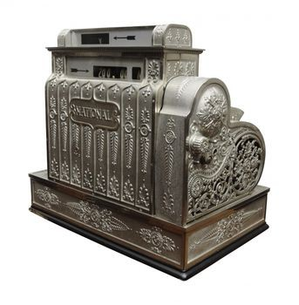
NCR Corporation
založeno
1884
Notes:
1884, National Cash Register, první mechanická pokladna
Během druhé světové války NCR přispěla ve spolupráci s Turingem k dešifrování Enigmy
1957, první tranzistorový počítač na světě NCR 304
1968, John L. Janning z NCR zdokonalil LCD displeje
1974, NCR commercialized first bar code scanners
1982, pioneer in bringing industry standards and open systems architecture to the computer market, first such system was the UNIX-powered TOWER 16/32
1997, evolution from a hardware-only company to a full solutions provider by acquiring software companies and selling its computer hardware manufacturing assets
2003, NCR granted patent for signature capture.
jenom v roce 2013 zhruba 150 nových patentů...

Slide 5

NCR Corporation
29300
zaměstnanců

Slide 6
NCR Corporation
obrat 2013 $6.12 miliard
zisk 2013 $452 milionů

Slide 7
NCR Corporation
Poskytovatel řešení pro
Maloobchod
Finance
Telekomunikace
Cestování
Čerpací stanice
Zdravotnictví
Pohostinství
Zábava
Veřejná správa

Slide 8
NCR Corporation
CENTER OF EXCELLENCE Praha, Vývojové centrum
Notes:
Vývoj softwarových řešení v ČR

Slide 9
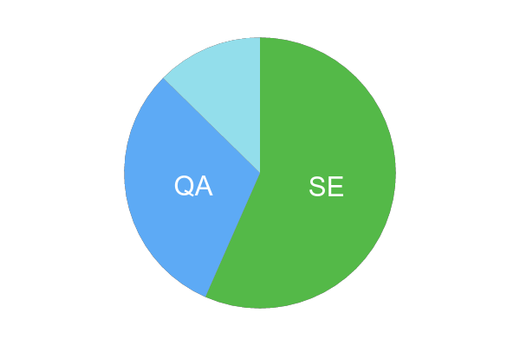
NCR Center of Excellence, Praha
200
zaměstnanců
Notes:
k dnešnímu dni 182 zaměstnanců, z toho 103 SE a 56 QA

Slide 10
NCR Center of Excellence, Praha
Oblasti vývoje
Čerpací stanice
Pohostinství
Notes:
Zmínit
POS + handheld zařízení
RPOS (PCR + SW pro stojany a fuel controllery),
kreditni/platební systémy,
mobilní platformy
SW pro management (zásoby, nabídky, ceny)

Slide 11


NCR Center of Excellence, Praha
Softwarové technologie

Slide 12



NCR Center of Excellence, Praha
Softwarové technologie

Slide 13




NCR Center of Excellence, Praha
Softwarové technologie

Slide 14
NCR Center of Excellence, Praha
Vývoj v oblasti čerpacích stanic
Notes:
Vývoj softwarových řešení v ČR

Slide 15
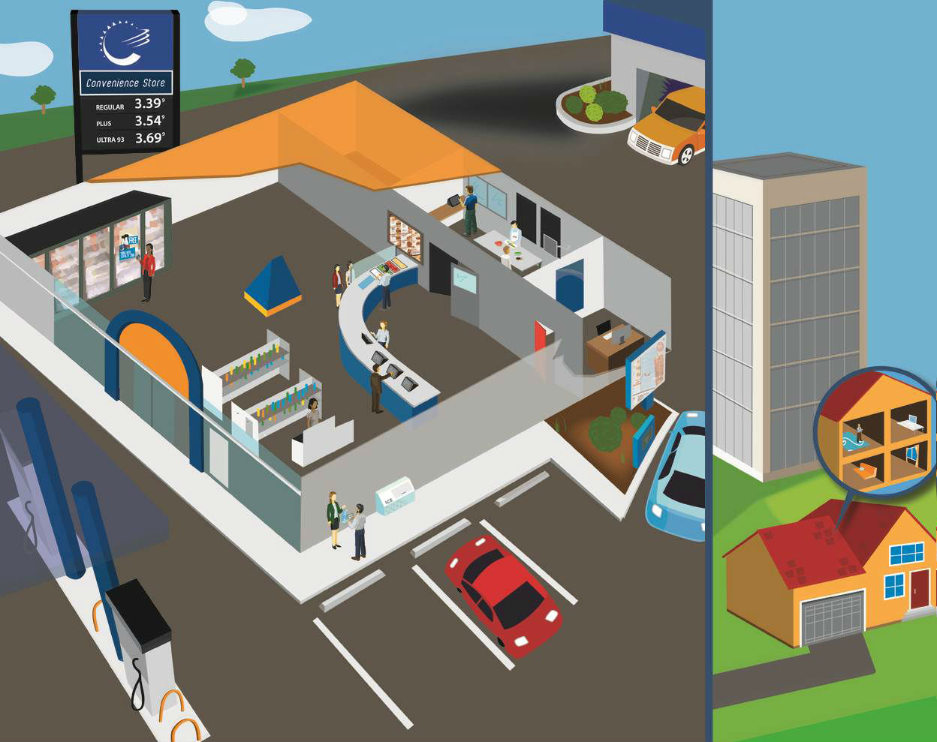
Čerpací stanice

Slide 16

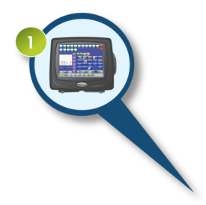





7
1
Čerpací stanice
Pokladna
Řízení pump
Elektronické platby
Věrnostní sítě
Aplikace manažera
Centrální administrace
Centrální podpora
5
6
4
3
2

Slide 17





2
5
Čerpací stanice
Samoobslužný terminál
Kuchyně
Drive-In
Digitální jídelní lístek
Myčka aut
3
4
1
3

Slide 18



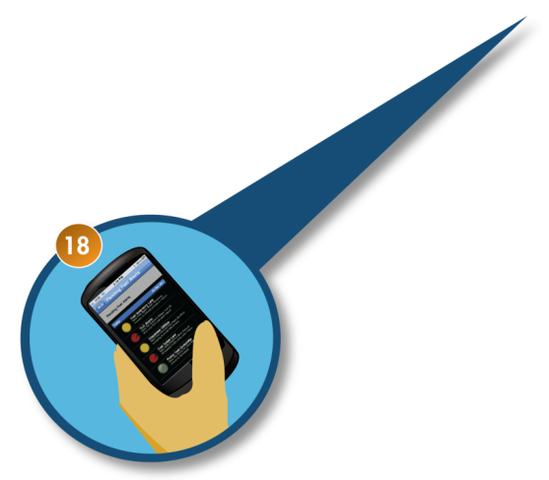
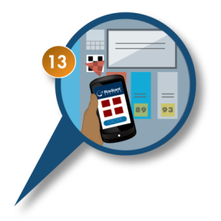

Čerpací stanice
Platba mobilem
Tablet jako pokladna
Samoobslužná pokladna
Objednávky přes web
Centrální věrnostní řešení
Reporting na mobil
3
5
1
6
2
4

Slide 19


Pokladna
Řízení pump
Elektronické platby
Věrnostní sítě
Aplikace manažera
Centrální administrace
Centrální podpora
Samoobslužný terminál
Kuchyně
Drive-In
Digitální jídelní lístek
Myčka aut
Platba mobilem
Tablet jako pokladna
Samoobslužná pokladna
Objednávky přes web
Centrální věrnostní řešení
Reporting na mobil

Slide 20
NCR Center of Excellence, Praha
Spektrum vývoje
Embedded
Desktop aplikace
Servery
Mobilní aplikace
Notes:
Embedded vývoj – C++
Desktop aplikace – C#
Servery – C#, SQL
Mobilní aplikace – Objective-C, Java

Slide 21
NCR Center of Excellence, Praha
Výzvy
Distribuovaný systém
Nepřetržitý provoz
Tolerance výpadků
Různorodost podporovaných zařízení

Slide 22
NCR Center of Excellence, Praha
Vývoj v oblasti pohostinství
Notes:
Vývoj softwarových řešení v ČR

Slide 23
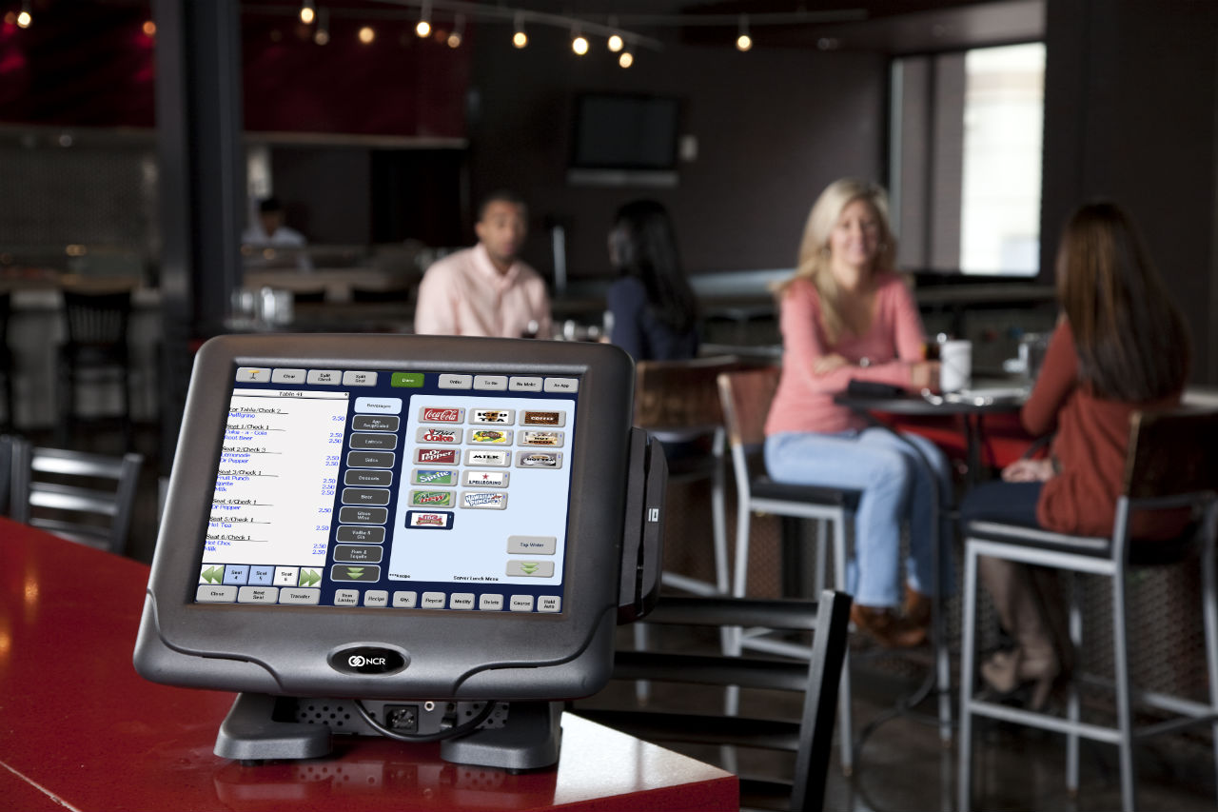

Slide 24
NCR Center of Excellence, Praha
POS systémy
Počítačové srdce restaurace
Škálovatelná víceterminálová řešení
Podpora handheld zařízení
Spojení s datovým centrem umožňující cloudové zpracování a monitoring
Notes:
Více než 100,000 restaurací po celém světě
Více terminálů s volenou „master“ jednotkou
Zpracování transakcí v datovém centru (Hosted Solutions) – Pulse (RT, RG)
Log managament – detekce SW/HW problémů
Možnost přístupu z datového centra (monitoring, odstraňování problémů)

Slide 25
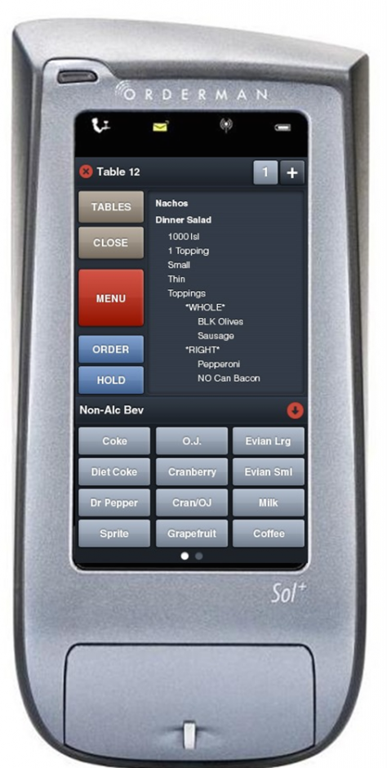
NCR Center of Excellence, Praha
Aloha Mobile pro SOL
Mobilní POS klient
SOL = odolné zařízení od NCR pro provoz v restauracích
Zrychlení a zkvalitnění obsluhy

Slide 26
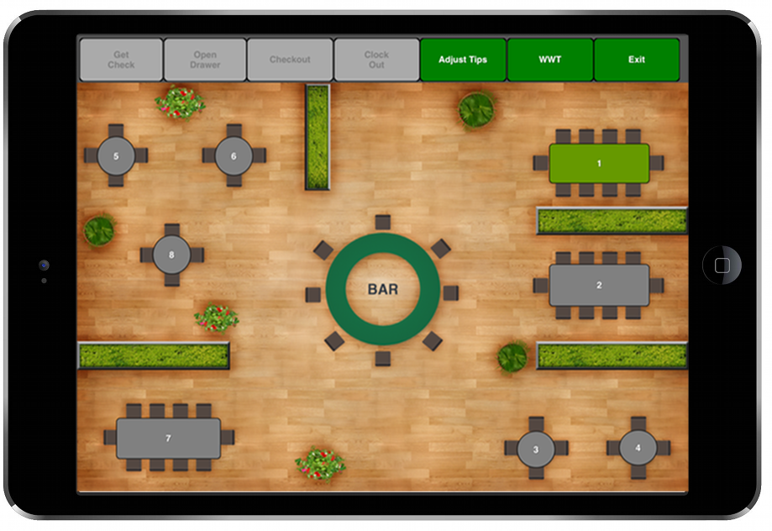
NCR Center of Excellence, Praha
Aloha Mobile iOS
Více funkcí
Alternativa k POS terminálu
Demo v AppStore

Slide 27
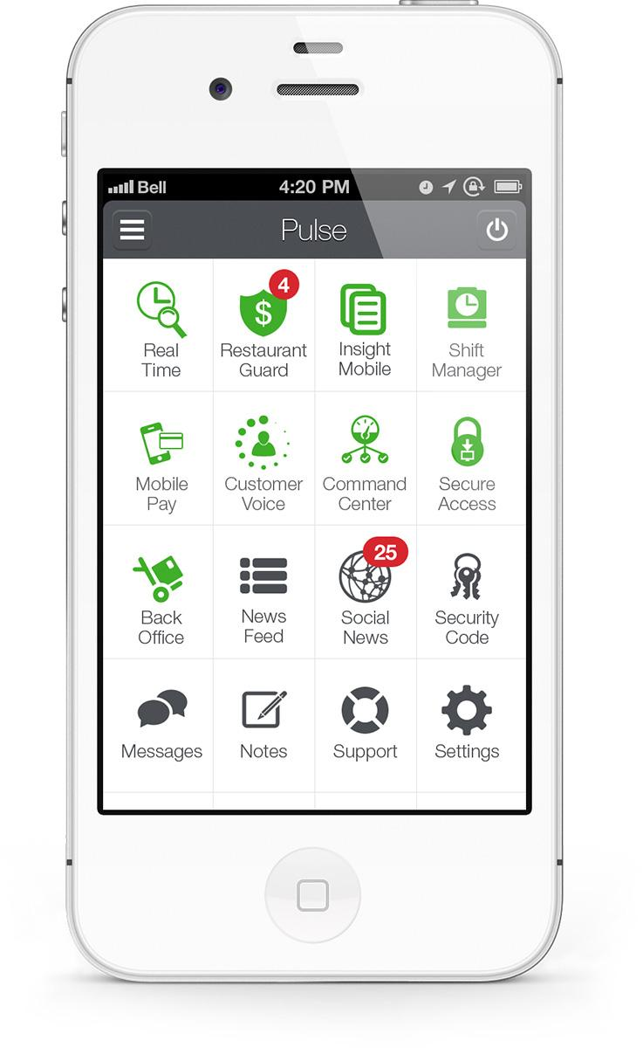
NCR Center of Excellence, Praha
Pulse
Mobilní aplikační platforma
Sledování provozu restaurace
Analýza dat v reálném čase

Slide 28
NCR Center of Excellence, Praha
Pulse – aplikace
Real Time
Restaurant Guard
Command Center
Mobile Pay
Customer Voice
Social News
Insight Mobile
Shift Manager
Inventory

Slide 29
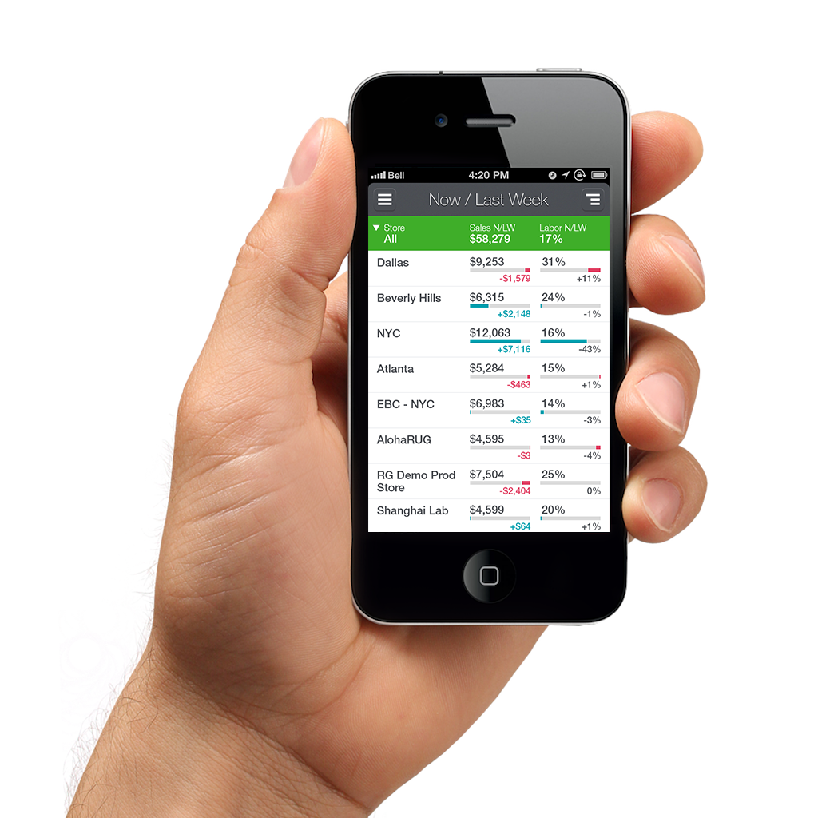
NCR Center of Excellence, Praha
Pulse – Real Time
Konec čekání na denní reporty
Provozní informace okamžitě dostupné na mobilním zařízení
Notes:
Gone are the days of waiting for cumbersome reports to be generated after the business day.
Pulse Real-Time embraces the idea of delivering actionable information in real time to a user’s smartphone. Operators experience the nirvana of knowing exactly what is going on in the business, regardless of where they are. By turning data collected from the POS system into actionable information, operators can immediately make decisions that directly impact the bottom line.

Slide 30
NCR Center of Excellence, Praha
Pulse – Real Time
Mnoho úrovní detailů
Analýza a sledování dat v reálném čase
Notes:
Current sales and labor, detailed checks, payment reports, promotions, item sales tracker, occupied tables, employee performance and leaders, forecasting, SO
Ted’s Montana Grill yields profit from using NCR Pulse Real-Time application. NCR Pulse Real-Time app helps Ted’s Montana Grill save hundreds of thousands of dollars

Slide 31
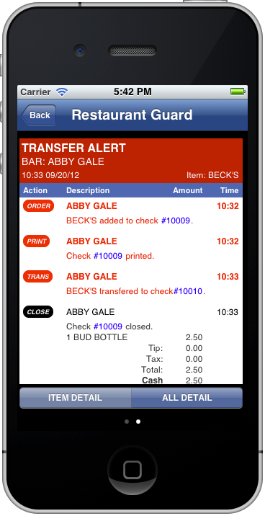
NCR Center of Excellence, Praha
Pulse – Restaurant Guard
Analýza podezřelých transakcí
Okamžitá upozornění na mobilní zařízení
Definované vzorce podvodů
Statistické metody

Slide 32
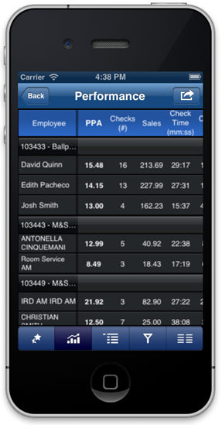
NCR Center of Excellence, Praha
Pulse – Restaurant Guard
Sledování výkonu zaměstnanců
Detailní přehledy

Slide 33
NCR Corporation
EVERYDAY MADE EASIER

Slide 34

















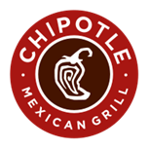






NCR Corporation
Portfolio

Slide 35
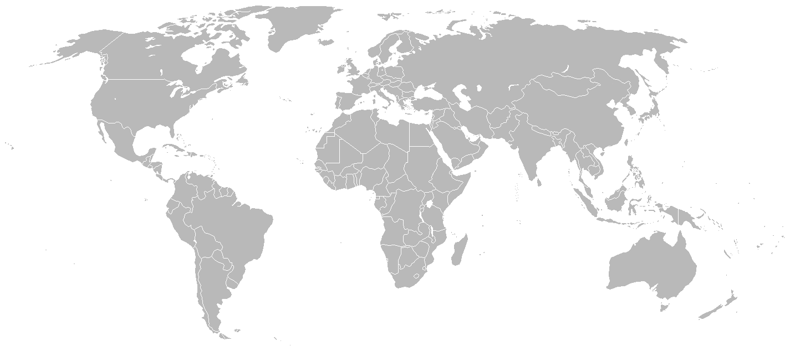
NCR Corporation
působnost ve 190 zemích světa

Slide 36
NCR Corporation
450 milionů transakcí denně
Notes:
With its software, hardware, and portfolio of services, NCR enables more than 450 million transactions daily across the retail, financial, travel, hospitality, telecom and technology industries. NCR solutions run the everyday transactions that make your life easier.

Slide 37

www.ncr.com
www.ncr-prague.cz
@NCRCorporation
/company/ncr-corporation
/user/ncrcorporation
/ncrcorp

